Slide 1
Nang Magtampo ang Palaruan (Tayo, Kami, Kayo, at Sila)

Slide 2
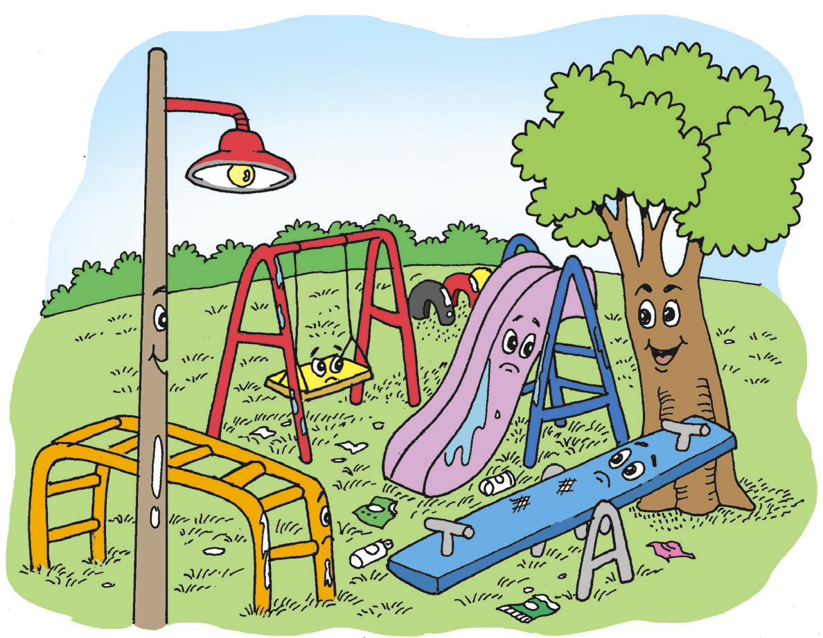
Nang Magtampo ang Palaruan

Slide 3
Oo nga e. Samantalang
dati, nag-uunahan pa sila sa akin.
Nakakalungkot. Wala nang batang dumadalaw
sa atin.
Hahaha. Kawawa
naman kayo.
Sabi naman kasi namin ni Poste
sa inyo, huwag
n‛yo na silang
hayaang maglaro
dito.

Slide 4
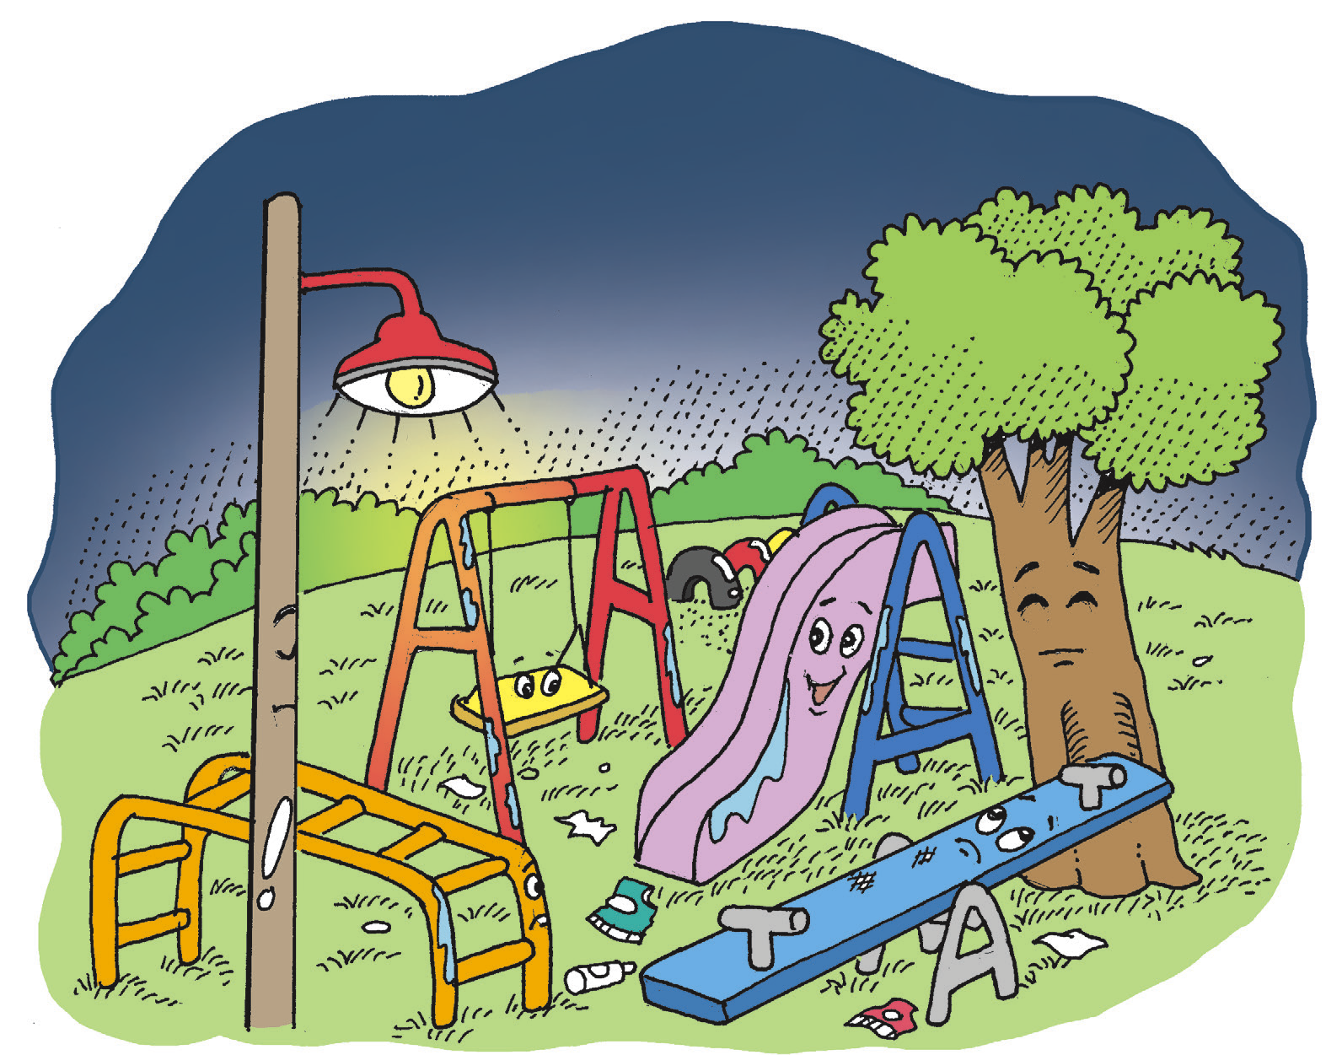
Dapat na ba tayong makinig
kina Puno at Poste?
Siguro. Hindi rin naman tayo inaalagaan ng mga bata e.

Slide 5
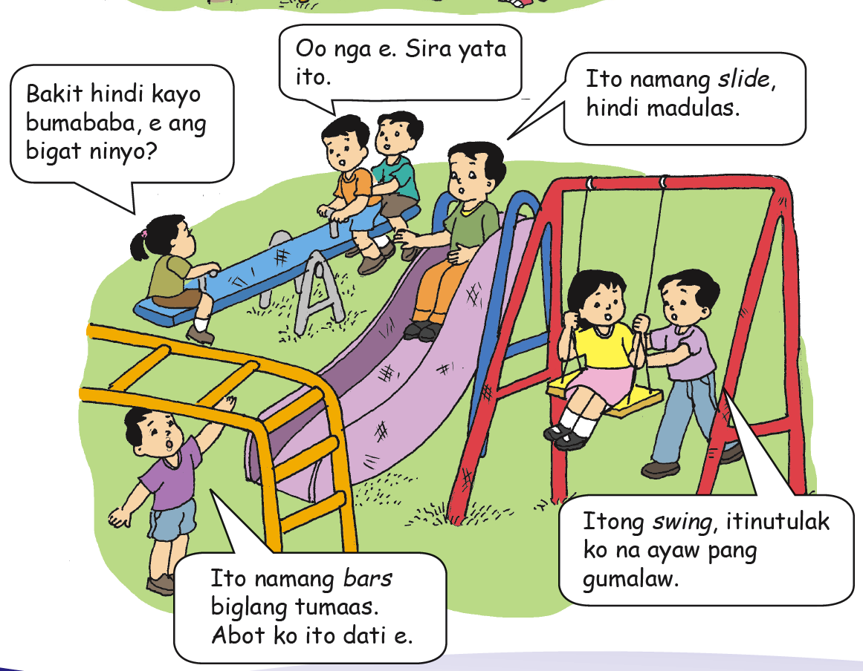

Slide 6
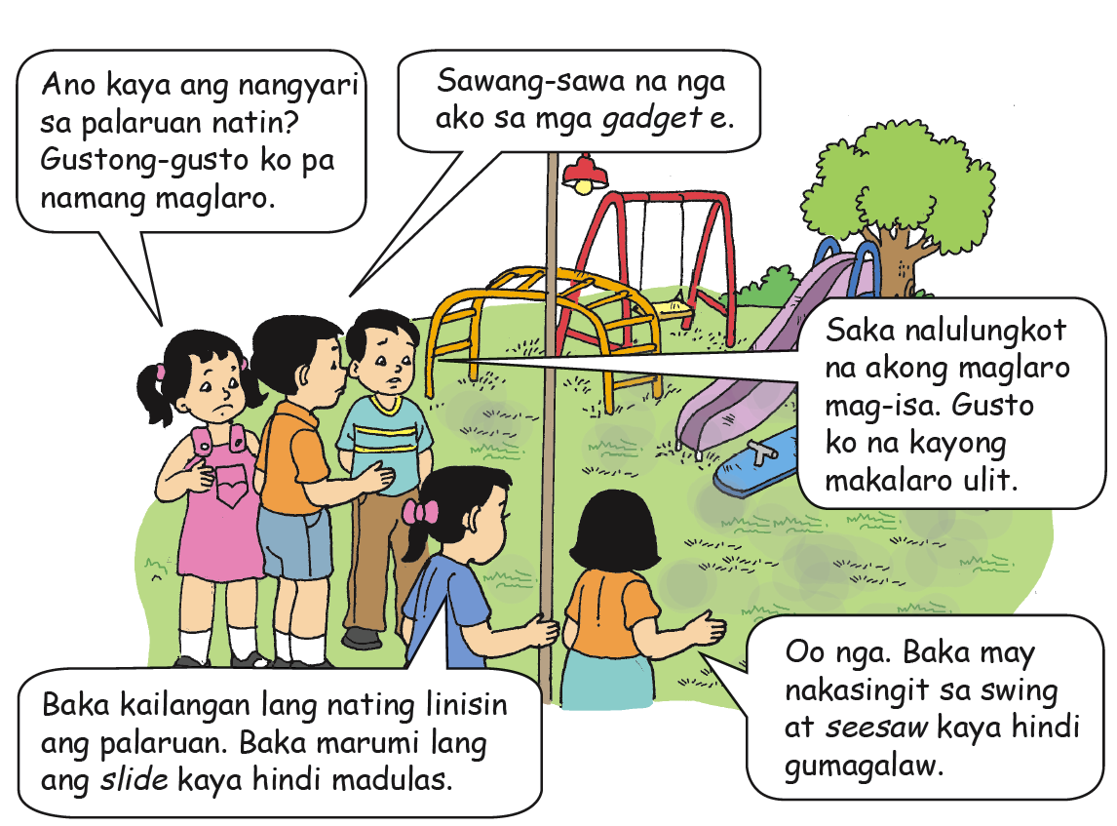

Slide 7
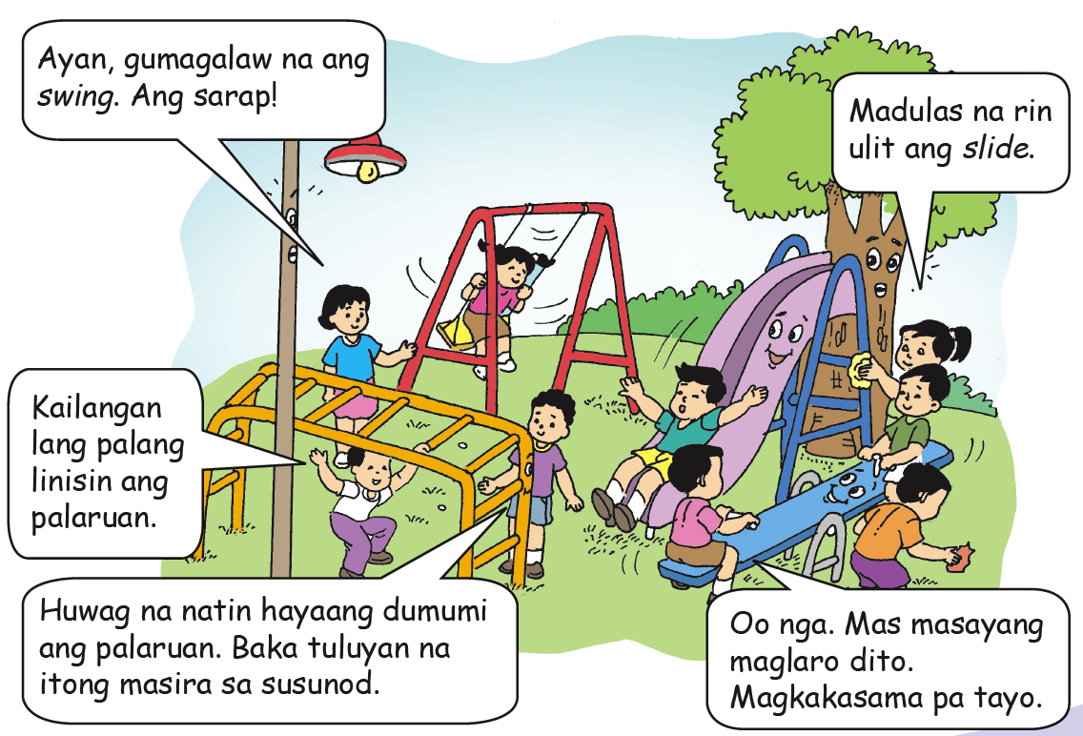

Slide 8
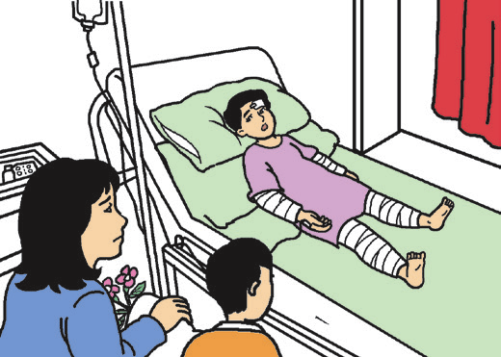
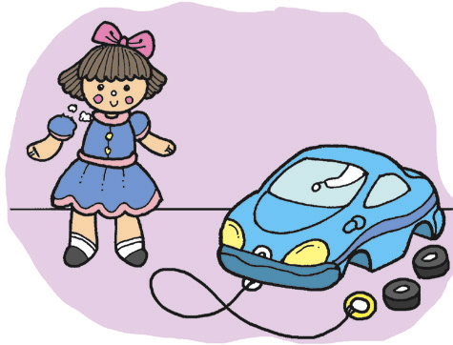
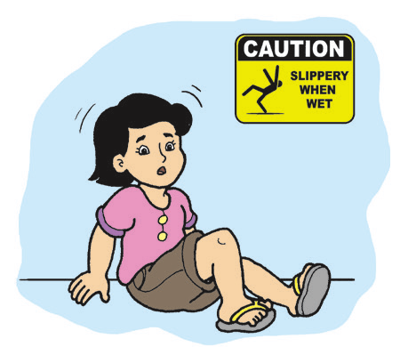
Panuto: Idugtong ang larawan sa angkop na salita.
sira
dumalaw
madulas

Slide 9
Paggamit ng Panghalip na Pangmaramihan

Slide 10
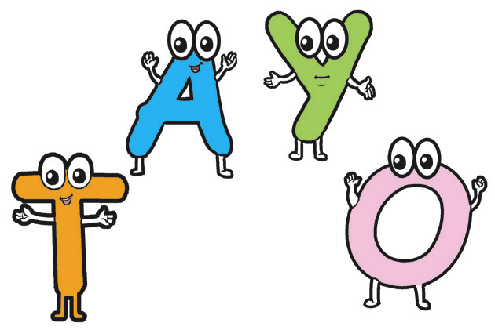
Tayo, Kami, Kayo, at Sila
Sa nakaraang aralin, natutuhan mo ang mga panghalip panao na tumutukoy sa iisang tao lamang.

Slide 11
Mayroon ding mga panghalip na ginagamit naman kapag ang tinutukoy ay maraming tao.
Ang mga ito ay tayo, kami, kayo, at sila.
Ang tayo ay ginagamit kung ang tinutukoy ay ang kausap, o mga
kausap, at ang sarili.

Slide 12
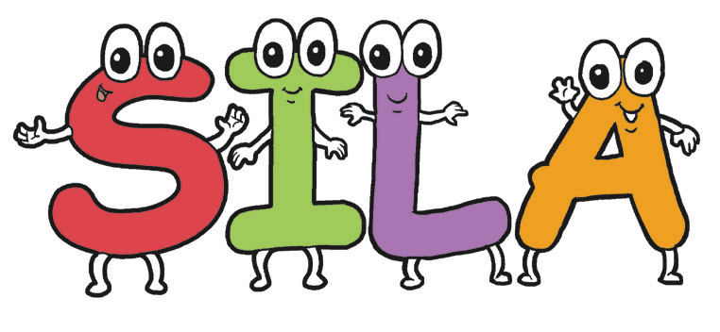
Ang kami ay ginagamit kung ang tinutukoy ay ang sarili at ang ibang tao na hindi kausap.
Ang kayo ay ginagamit kung ang tinutukoy ay ang mga kausap.
Ang sila ay ginagamit kung ang tinutukoy ay ibang mga tao na hindi kausap.

Slide 13
Ang sumusunod ay mga panghalip panao.
 | Isahan | Maramihan
Unang Panauhan (kasama ang sarili) | ako | Tayo, kami
Ikalawang Panauhan (kausap) | ikaw | kayo
Ikatlong Panauhan (ibang tao, maliban sa sarili at kausap) | siya | sila

Slide 14
Panuto: Isulat ang S kung ang panghalip ay isahan. Isulat ang M kung ang panghalip ay maramihan.
1. kayo
2. siya
3. tayo
4. ako
5. sila

